Slide 1
সবাইকে শাপলা ফুলের শুভেচ্ছা

Slide 2
শিক্ষক পরিচিতি
ব্রজেন রায়
সহকারি শিক্ষক(ব্যবসায় শিক্ষা)
চাঁদপাই মেছেরশাহ মাধ্যমিক বিদ্যালয়।

Slide 3
পাঠ পরিচিতি
বিষয়ঃ হিসাব বিজ্ঞান শ্রেনিঃ১০ম অধ্যায়ঃআর্থিক বিবরনী সময়ঃ ৫০ মিনিট
শিক্ষণ ফল
ক্রয় ও বিক্রয় নির্ণয় করতে পারবে।
2.বিক্রিত পন্যের ব্যয় নির্ণয় করতে পারবে।
3.মোট মুনাফা নির্ণয় করতে পারবে।

Slide 4
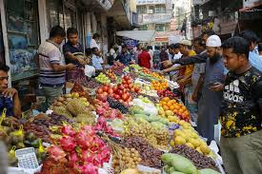
পন্যে ক্রয়ের ছবি।

Slide 5
নিট ক্রয় নির্ণয়ের সূত্রঃ
নোট -1। নিট ক্রয় নির্ণয়ঃ ক্রয় ****
(-) ক্রয় ফেরত ***
(-)কারবারি বাট্রা ***
(-)পন্য উত্তোলন ***
(-) বিনামূল্যে পন্য বিতরন **
(+) অলিখিত ক্রয় **
নিট ক্রয় = ****

Slide 6
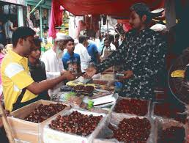
এখানে পন্যে দ্রব্য ক্রয় ও বিক্রয় হচ্ছে।

Slide 7
নোট -২। নিট বিক্রয় নির্ণয়ঃ
বিক্রয় ****
(-) বিক্রয় ফেরত ***
(-) কারবারি বাট্রা ***
(-)কোন কারণে বিক্রয় হ্রাস পেলে **
(+) অলিখিত বিক্রয় **
নিট বিক্রয় = ****

Slide 8
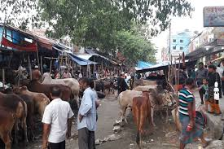
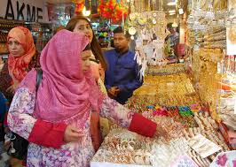
মুনাফা লাভের আশায় পন্যে বিক্রয়ের সাথে বিক্রেতার অনেক খরচ জড়িত।

Slide 9
বিক্রিত পন্যের ব্যয় ঃ
কোন খরচ বকেয়া থাকলে যোগ/ অগ্রিম থাকলে বাদ যাবে।

Slide 10
মোট মুনাফা নির্ণয় ।
নোট – ২ , নিট বিক্রয় * * * *
(-) বিক্রিত পন্যের ব্যয় (নোট -৩) (***)
মোট মুনাফা ****

Slide 11
মূল্যায়ন
১। ক্রয় ও বিক্রয় থেকে কারবারি বাট্রা যোগ হবে না বিয়োগ হবে।
২। ক্রয় ও নিট ক্রয়ের মধ্যে পার্থক্য কি ?
৩।নিট বিক্রয় কিভাবে পাব ?
৪। সমাপনি মজুদ পন্যে কোথায় দেখান হয় ।
৫। মোট মুনাফা নির্ণের সূত্র ।

Slide 12
দলগত কাজঃ রেওয়ামিল ৩১ ডিসেম্বর ,২০১৮ সাল।
বিবরন | টাকা
পন্যে ক্রয় বিক্রয় ব্যবসায়িক বাট্রা আন্তঃফেরত বহিঃফেরত বিজ্ঞাপন বিদুৎ বিল প্রদান আসবাবপত্র পরিবহন খরচ দেনাদার পাওনাদার প্রারম্ভিক মজুদ পন্যে মজুরি | ২০,০০০ ২,০০,০০০ ৩,০০০ ৫,০০০ ২,০০০ ১০০০০ ৬,০০০ ৫০,০০০০ ১,০০০ ২৫,০০০ ৩০,০০০ ১৫,০০০ ৫০০
অন্যান্য তথ্যঃ ১। সমাপনি হাতে নগদ ১০,০০০ টাকা ।
২। বাকীতে পন্যে ক্রয় ও বিক্রয় ৪,০০০টাকা ,৬,০০০ টাকা যা হিসাব ভূক্ত করা হয় নি।
৩। মালিক কর্তৃক পন্য উত্তোলন কনের ২,০০০ টাকা ।
ক) নিট ক্রয় নির্ণয় কর?

Slide 13
বাড়ীর কাজঃ জনাব আমিন স্টোর রেওয়ামিল ৩১শে জুন,২০১৭ সালের
বিবরন | টাকা | টাকা
প্রারম্ভিক মজুদ পন্যে মজুরি বট্রা পরিবহন খরচ ক্রয় ও বিক্রয় দেনাদার ও পাওনাদার ফেরত জ্বালানি খরচ ডর্ক চার্জ বেতন বহি পরিবহন | ৩০,০০০ ৫০০ ১,৫০০ ১,২০০ ২৫,০০০ ২০,০০০ ৩,০০০ ১,০০০ ৮,০০ ১২,০০০ ৪,০০০ | ২,০০০ ২,৫০,০০০ ২৫,০০০ ৫,০০০
অন্যান্য তথ্যঃ
১। সমাপনি মজুদ পন্যে ২০,০০টাকা ।
২। পন্যে বিক্রয় ১০,০০০ ও ক্রয় ৫,০০০ টাকা হিসাব ভুক্ত হয় নি।
৩। মজুরি ৫০০ টাকা বকেয়া রয়েছে।
ক) বিক্রিত পন্যের ব্যয় নির্ণয় কর?
খ) মোট মুনাফা নির্ণয় কর ?

Slide 14
“কোন ব্যর্থতা থেকে শিক্ষা গ্রহন করলে ,তা তোমার কোন ব্যর্থতা নয়।”
সবাইকে ধন্যবাদ

